Slide 1
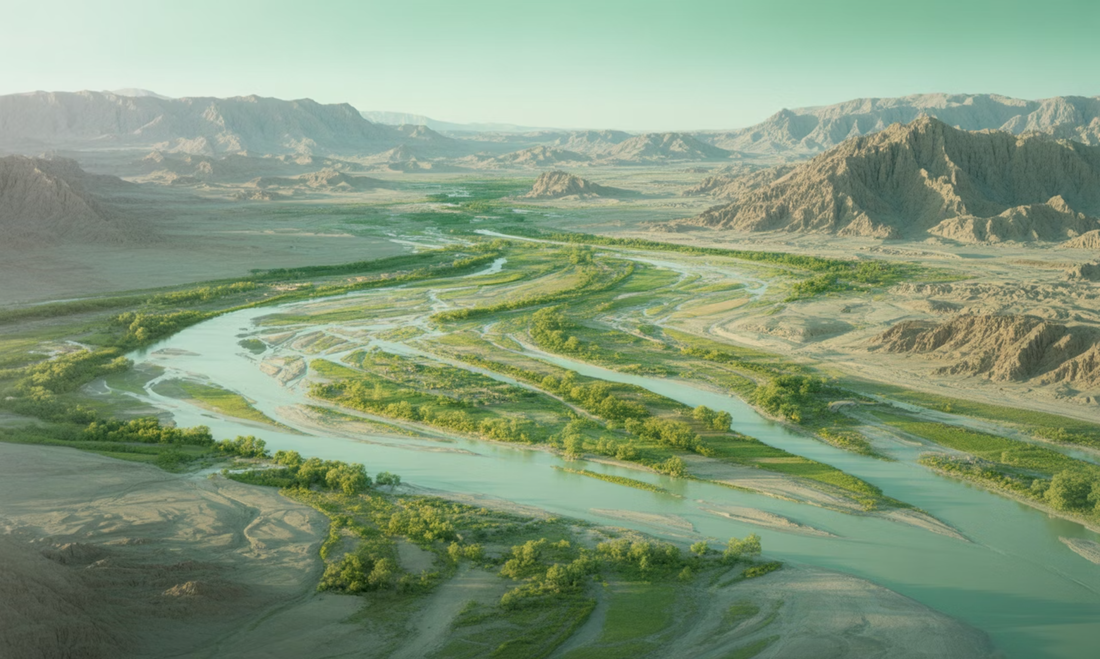

مساحة العراق

Slide 2
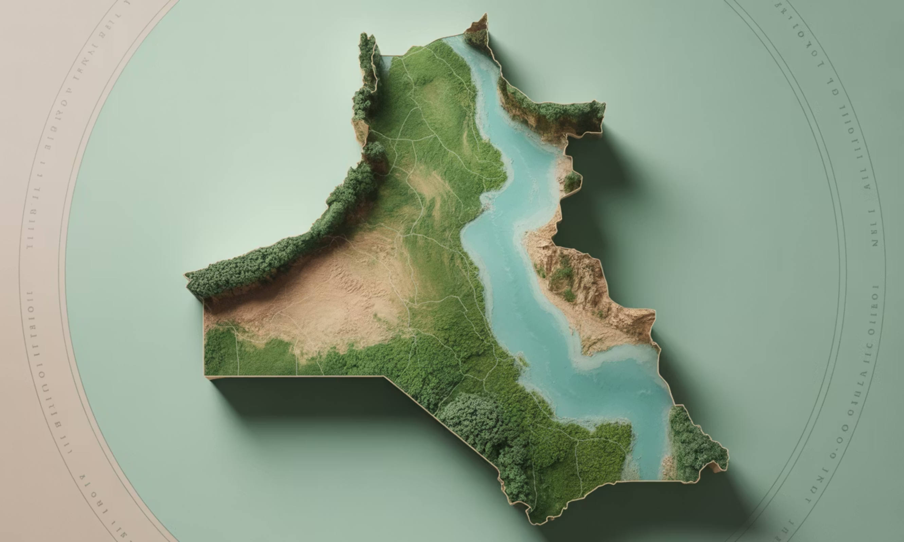
المساحة والتنوع
تقدر مساحة العراق بنحو (٤٣٥,٠٥٢ كم²)، وقد انعكست مساحته الواسعة على تنوع التضاريس والمناخ والنبات الطبيعي، أما بالنسبة لشكل العراق فاذا أمعنت النظر في الخريطة تجد أن شكل العراق يعد قريباً من الشكل الدائري.

Slide 3
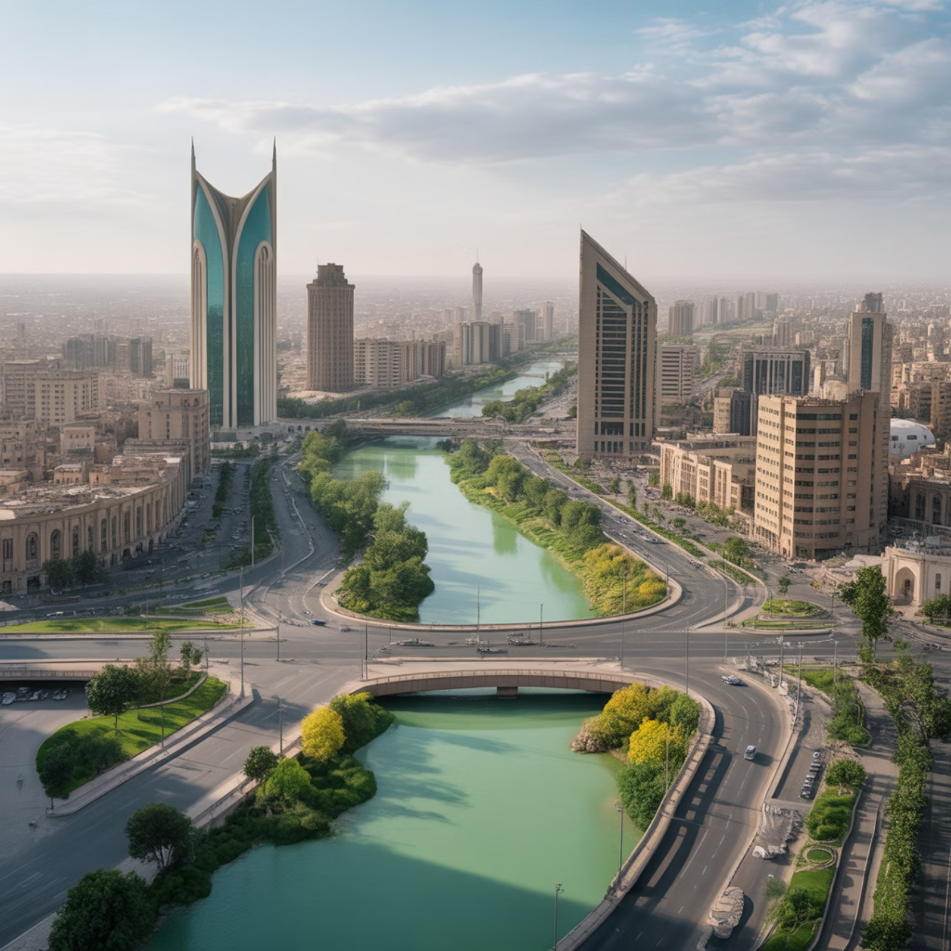
موقع العاصمة بغداد
كما أن وقوع العاصمة بغداد في وسطه أعطى لهذا الشكل المتلاحم أفضليته ومزاياه من النواحي السياسية والاقتصادية.

Slide 4

سهولة التنقل
جميع الاتجاهات
السيارة
سكك الحديد
شمال وجنوب وشرق وغرب
تنقل سريع ومريح
ساعات معدودة للوصول
فالمسافر على سبيل المثال لا يستغرق سوى ساعات معدودة بسكك الحديد أو بالسيارة عند ذهابه لأي مكان في وطننا بين شماله وجنوبه وشرقه وغربه.

